Slide 1
动态规划强化2
凸多边形的三角剖分

Slide 2
凸多边形的三角剖分NKOJ1463
题目描述
给定一具有N个顶点（顺时针从1到N编号）的凸多边形，每个顶点的权均已知。问如何把这个凸多边形划分成N-2个互不相交的三角形，使得这些三角形顶点的权的乘积之和最小？
输入数据：
第一行 顶点数N（N<50）。
第二行 N个顶点（从1到N）的权值，权值为小于32768的整数。
输出数据：
第一行为各三角形顶点的权的乘积之和最小值。
样例输入：
5
121 122 123 245 231
样例输出：
12214884

Slide 3
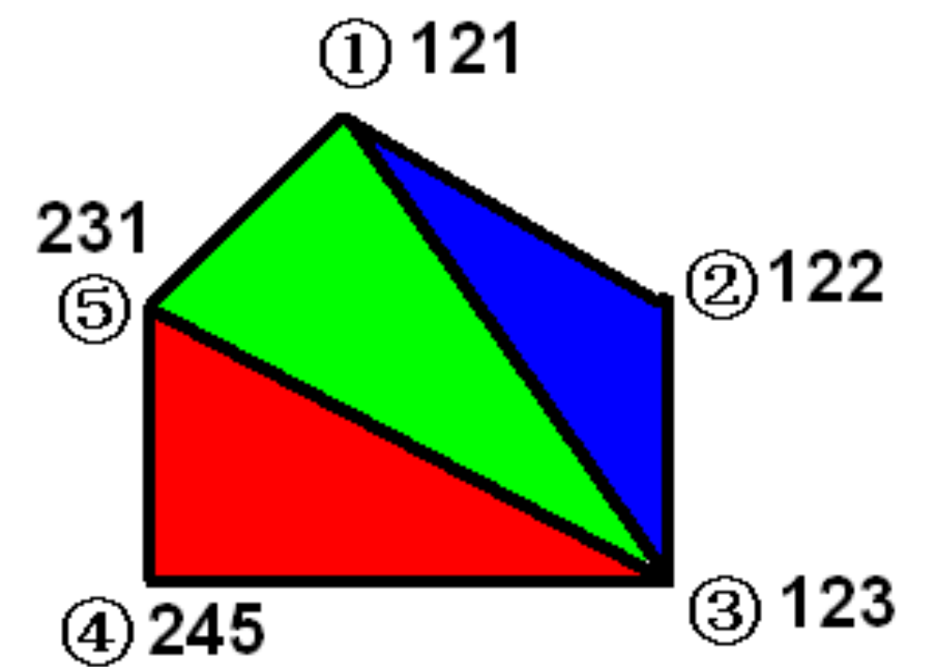
样例分析
上述凸五边形分成△123 ，△135，△345
三角形顶点权值乘积之和为：
121*122*123+121*123*231+123*245*231= 12214884

Slide 4
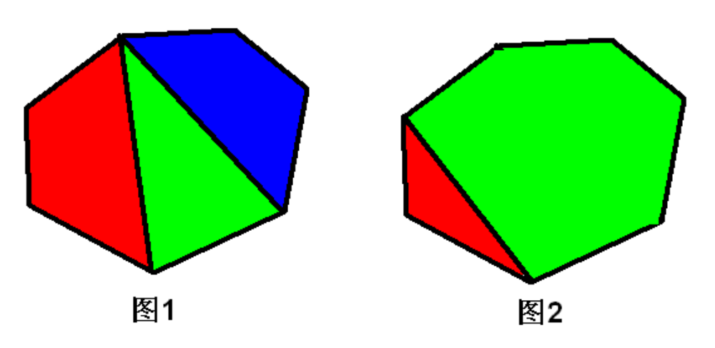
分析
性质：一个凸多边形剖分出一个三角形后，可以将凸多边形剖分成三个部分：
一个三角形
二个凸多边形（图2可以看成另一个凸多边形边数为0）
凸多边形2
凸多边形1
凸多边形1
三角形
三角形

Slide 5
动态规划分析
设dp[i][j]表示从编号i到j(顺时针)这一段连续顶点构成的多边形划分后最优值。
1
1
8
2
8
2
1
3
3
7
8
2
7
4
4
6
3
6
5
7
5
dp[1][8]=dp[1][3]+dp[3][8]+w[1]*w[8]*w[3]
dp[1][8]=dp[2][8]+w[1]*w[8]*w[2]
4
6
5
1
1
2
8
2
求dp[1][8]？
8
3
3
7
7
4
4
6
6
5
5
dp[1][8]=dp[1][4]+dp[4][8]+w[1]*w[8]*w[4]
dp[1][8]=dp[1][5]+dp[5][8]+w[1]*w[8]*w[5]
是不是跟“合并石子”很像呀？

Slide 6
动态规划分析
设dp[i][j]表示从编号i到j(顺时针)这一段连续顶点构成的多边形划分后最优值。
1
min{
dp[1][n]=
dp[1][k]+dp[k][n]+w[1]*w[n]*w[k]
}
n
2
边界条件：1<k<n
...
n-1
推广到一般的情况,编号i到编号j构成的多边形的最优划分:
dp[i][j]=
min{
dp[i][k]+dp[k][j]+w[i]*w[j]*w[k]
}
...
边界条件1<=i<=j<=n , i<k<j
...
k
for(i=1;i<n;i++)dp[i][i]=dp[i][i+1]=0; //初值,小于三个点无法剖分出三角形
for(t=2;t<n;t++) //枚举讨论的多边形的点数,当前讨论的多边形共t+1个点
for(i=1;i<=n-t;i++) //枚举讨论多边形的起点i
{
j=i+t; //从i开始连续t+1个点构成的凸多边形，终点编号j
dp[i][j]=99999999999999999LL;
for(k=i+1;k<j;k++)
dp[i][j]=min(dp[i][j],dp[i][k]+dp[k][j]+w[i]*w[j]*w[k]);
}

Slide 7
//DP也可这样写
先将dp数组赋好初值
dp[i][j]=inf;
dp[i][i]=dp[i][i+1]=0;
for(i=n-2;i>=1;i--)//注意这三个for循环的顺序
for(j=i+2;j<=n;j++)//因为要保证在算f[i][j]时f[i][k]和f[k][j]时已经计算，所以i为逆序，j要升序
for(k=i+1;k<=j-1;k++)
dp[i][j]=min(dp[i][j],dp[i][k]+dp[k][j]+w[i]*w[j]*w[k]);

Slide 8
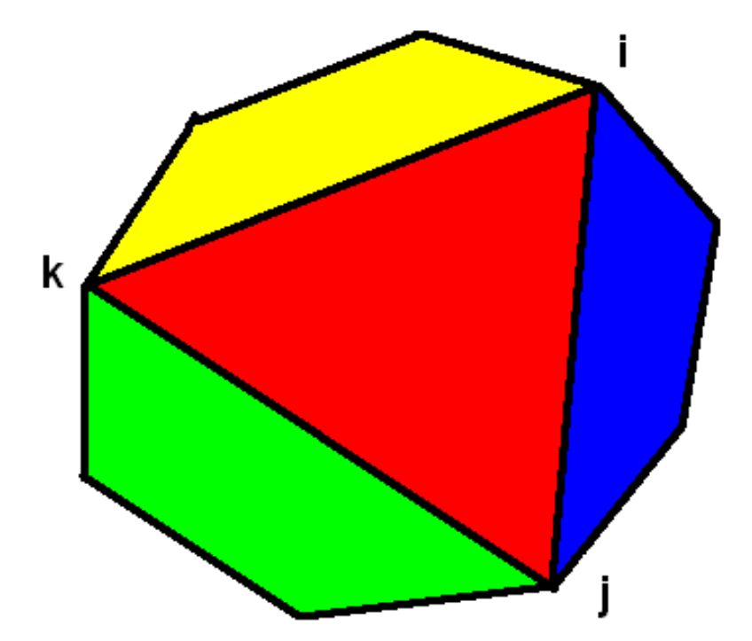
思考
➢为什么可以不考虑这种情况？

Slide 9
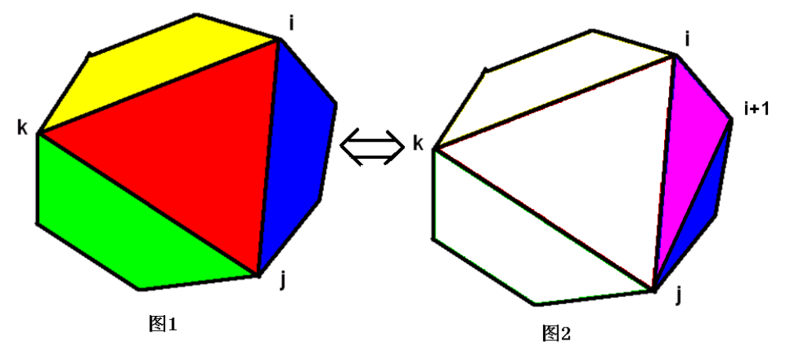
可以看出图1和图2是等价的，也就是说如果存在图1的剖分方案，则可以转化成图2的剖分方案，因此可以不考虑图1的这种情形。

Slide 10
例2:切蛋糕 NKOJ 2305
有一个凸多边形蛋糕，你现在要用刀把它切成若干块三角形的小蛋糕。每一刀你只能沿着当前凸多边形的某条对角线切。我们可以把蛋糕看成是笛卡尔坐标系中的n个坐标点连接而成的图形，每次切割都会消耗一定的体力，切割第i和第j号点构成的对角线所消耗的体力为cost(i,j)=|xi+xj|*|yi+yj| mod t,t为题目给出的体力常数。
问，怎样切割才能使得耗费的体力最少，求出这个最少耗费的体力。
Input
第一行，两个整数n和t(3<=n,t<=300)
接下来n行，按顺时针顺序给出每个坐标点。每行两个整数x和y,表示一个坐标点的x和y坐标(-1000<=x,y<=1000)。
Output
一个整数，表示所需最小体力
Sample Input
3 3
0 0
1 1
0 2
Sample Output
0

Slide 11
问题分析
问题1：最多可切出多少个三角形?
问题2：一个n边形有多少种切法?

Slide 12
问题分析
1
1
2
2
我们可以用相同的方法，求出
1到3切割的最小代价
3到7切割的最小代价
1到4切割的最小代价
4到7切割的最小代价
......
3
7
3
7
6
6
4
4
5
5
1到7的切割代价=1到3的切割的代价+3到7的切割代价+cost[1][3]+cost[3][7]
Min
1到7的切割代价=1到4的切割的代价+4到7的切割代价+cost[1][4]+cost[4][7]
1到7的切割代价=1到5的切割的代价+5到7的切割代价+cost[1][5]+cost[5][7]
f[i][j]表示把第i号到第j号点构成的凸多边形切割成若干三角形所需最小代价
f[i][j] =
min{ f[i][k]+f[k][j]+cost[i][k]+cost[k][j] }
边界条件：1<=i<=n-2 , i+2<=j<=n , i+1<=k<=j-1

Slide 13
实现
初始化：
事先算好任意两点的代价cost[i][j]
将f数组赋好初值
f[i][j]=inf;
f[i][i]=f[i][i+1]=0;
//DP
for(i=n-2;i>=1;i--)//注意这三个for循环的顺序
for(j=i+2;j<=n;j++)//因为要保证在算f[i][j]时f[i][k]和f[k][j]时已经计算，所以i为逆序，j要升序
for(k=i+1;k<=j-1;k++)f[i][j]=min(f[i][j],f[i][k]+f[k][j]+cost[i][k]+cost[k][j]);

